Slide 1
Разработка front-end

Slide 2
План лекции
Клиентская часть web-приложения.
Язык разметки HTML.
DOM-дерево.
HTML-верстка.
Каскадные таблицы стилей: CSS.

Slide 3
Клиентская часть web-приложения

Slide 4
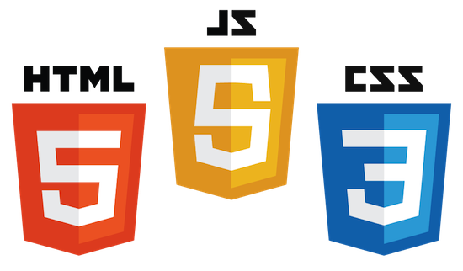
Клиентская часть web-приложения

Slide 5

Язык разметки HTML
HTML - это стандартный язык разметки веб-страниц.
Язык HTML интерпретируется браузером и отображается на экране монитора или мобильного устройства.

Slide 6
DOM-дерево

Slide 7
HTML-верстка
Структура web-страницы
<!DOCTYPE ...>
<html>
<head>
<title>...</title>
...
</head>
<body>
...
</body>
</html>

Slide 8
HTML-верстка
Парные теги
<p>...</p>
<div>...</div>
<h1>...</h1>
<strong>...</strong>

Slide 9
HTML-верстка
Одиночные теги
<br>
<hr>
<img src=”...” alt=”...”>

Slide 10
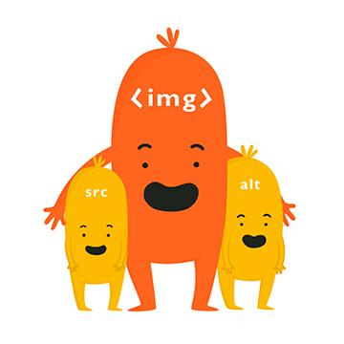
HTML-верстка
Атрибуты тегов
<img src=”...” alt=”...”>
<div class=”...” id=”...”>
...
</div>

Slide 11
Каскадные таблицы стилей: CSS
селектор, селектор,... {
свойство: значение;
свойство: значение;
...
}

Slide 12
Каскадные таблицы стилей: CSS

Slide 13
Полезные ссылки
https://www.w3schools.com/
http://htmlbook.ru/
https://htmlacademy.ru/
https://fonts.google.com/

